Slide 1
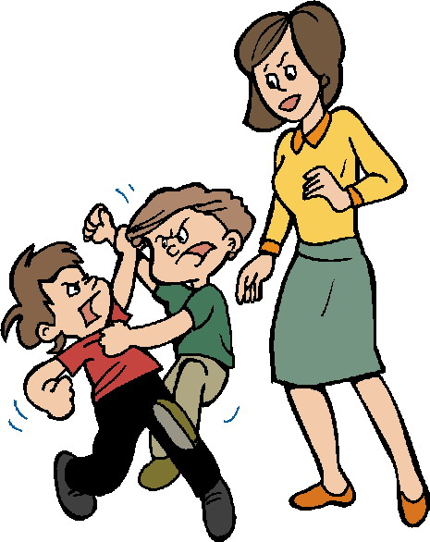
Профилактика буллинга в детском саду
«Дети, непохожие на остальных»

Slide 2
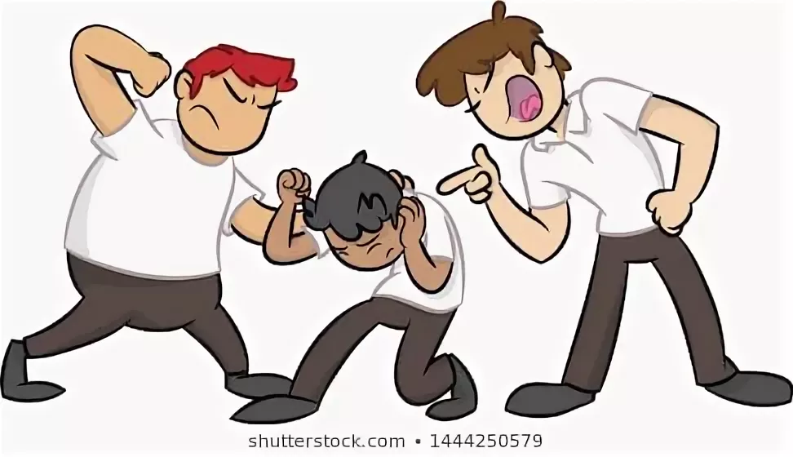
Термины. Что считается буллингом?
Моббинг — это систематически повторяющееся враждебное отношение одного или нескольких детей против ребёнка.
Буллинг — понятие более жёсткое. Оно подразумевает под собой удовольствие, которое получают дети, применяющие физическую силу против ребёнка.

Slide 3
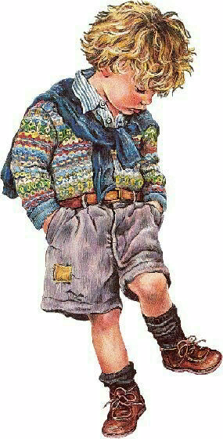
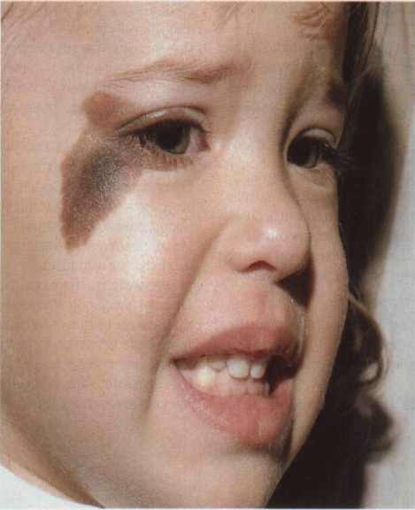
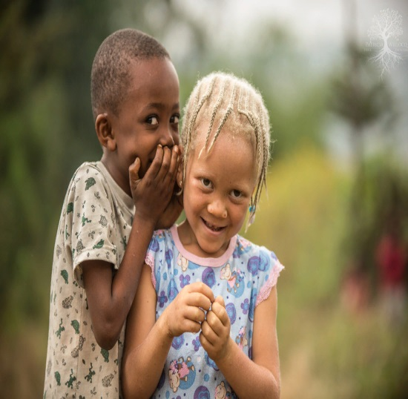
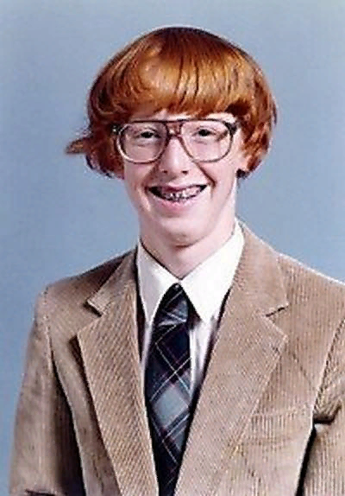
Условия возникновения буллинга предполагают:
✓ Предшествующие обстоятельства. Например, появление в группе проблемного и агрессивного ребёнка.
✓ Запускающие моменты. Например, конфликт между двумя воспитанниками.
✓ По внешнему виду.
✓ По манере речи и поведению.
✓ По имиджу.
✓ По наличию функциональных недостатков.
✓ По этнокультурным особенностям.

Slide 4
Психологический портрет жертвы травли:
Низкая самооценка, пугливость, мрачность, апатичность, незаинтересованность в том, что происходит вокруг ,отсутствие хотя бы одного близкого друга среди сверстников, смиренное принятие всего происходящего.
Это дети, которые плохо поддаются обучению и сильно отстают от остальных, подлизы и ябеды, сильно зависимые от родителей и гиперопекаемые, Очень болезненные дети (из-за того, что редко появляются в саду, остальные дети от них отвыкают).
Примечание. Жертва травли неосознанно , сама является как бы провакатором такого к ней отношения. Конечно, это не значит, что ребёнок напрашивается сам, ни в коем случае! Но его поведение настолько откровенно разнится с поведением сверстников, что это может стать причиной раздражения других детей.

Slide 5
Поведение ребенка, совершающего буллинг:
дети, не умеющие сочувствовать,
гиперактивные ,
агрессивные,
физически превосходящие своих сверстников.
ребёнок, который является лидером или мечтает им стать,
ощущает вседозволенность из-за неправильного воспитания или высокого социального статуса родителей.

Slide 6
Мотивы агрессора:
наказать,
отомстить,
удивить,
поразить,
разрядиться,
«приколоться»,
показать преимущество,
специально унизить,
запугать.

Slide 7
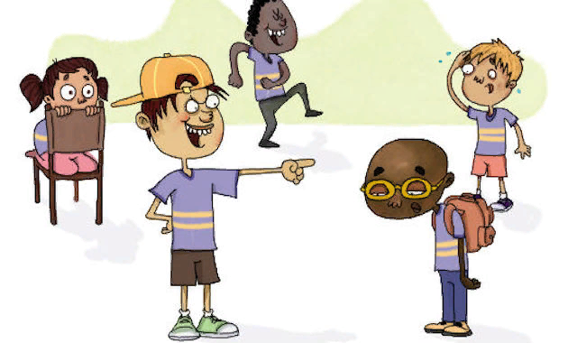
Условия закрепления буллинга:
✓ Жертва неспособна к сопротивлению, она полностью беззащитна, она принуждаема
✓ Поддерживающие роль сторонних наблюдателей взрослые не вмешиваются в ситуацию буллинга или по незнанию, или от неумения, или по идейным соображениям. Или плохо вмешиваются, имитируют деятельность.
✓ Дети – пассивные наблюдатели. В душе сочувствуют жертве, но одновременно радуются, что это происходит не с ними...
✓ Мотивация агрессора должна сохраняться продолжительное время.

Slide 8
• Принципы работы с проблемой буллинга:
1. Конфиденциальность.
2. Отказ от обвинений кого- либо из взрослых в допущении случаев буллинга.
3. Категорический запрет на любое насилие в группе («Скажи насилию нет!»).
4.Смещение акцента для обидчиков с наказания на их реабилитацию (за исключением опасности для других и нарушителей закона).
Примечание. Каждый раз, говоря о процессе буллинга, нужно помнить, что обычно речь не идёт о единственных детях, пострадавших от насилия. Они могут очень быстро перевестись родителями в другие коллективы, и для них этот процесс будет прерван. Но буллинг - это система, это своеобразная социально- психологическая «зараза» в детском сообществе. И на место ушедшей жертвы обязательно, рано или поздно, станет другая. И это будет происходить столько времени, сколько не будут предприниматься реальные меры в отношении буллинга взрослыми.

Slide 9
Причины обзывания. Преодоление проблемы
Обычно дети начинают дразнить после 3 лет, но осознанно обзывают к 5-6 годам. Причины — не только подражание взрослым, но и привлечение к себе внимания или самоутверждение, проявление бунта. Дети таким образом могут выплёскивать агрессию, могут обзываться из зависти, из-за неприязни, для самозащиты и т.д.
Очень часто дети испытывают таким образом на прочность новичков в детском коллективе. Им важно, чтобы при этом были зрители, которые потом всем об этом расскажут.
Воспитателям.
Как можно исправить ситуацию в коллективе? Поиграть с детьми в игру «Обзывалки» — «обзываем» друг друга по кругу, например, овощами: «Ты, Маша, редиска!», «А ты, Петя, капустка!» Дети хохочут, негативная энергия переводится в позитивное русло. Можно сказать друг другу комплименты: «Ты, Оля, роза!» и т.д. Эта игра помогает снять вербальную детскую агрессию, выплеснуть гнев в приемлемой форме.
Родителям.
Чтобы ваш ребёнок не стал вербальным агрессором, важно дома следить за собой, за своей речью, помнить о том, что дети — наше зеркало. Часто взрослые не замечают, как проявляют нетерпимость к особенностям других людей, используют в своей речи бранные слова. Им может казаться, что ребёнок не слышит или ещё не понимает, о чём идёт речь, а между тем тот всё схватывает на лету и затем демонстрирует в детском коллективе. Учите ребёнка быть терпеливым к особенностям других людей, читайте сказки, там много народной мудрости. Особенно полезны терапевтические сказки.

Slide 10
Физическая агрессия. Преодоление проблемы
Ещё один вид детской травли — агрессия, когда ребёнка толкают, делают подножки, отбирают игрушки, бьют. Причём обычно агрессоры — это дети, уверенные в себе, склонные к доминированию и подчинению других, сильные морально и физически, а жертвы — наоборот, ребята, неуверенные в себе, чувствительные к стрессам, неспособные сопротивляться и не умеющие постоять за себя.
Родители в таких ситуациях ведут себя по-разному: кто-то учит давать сдачу, кто-то бежит разбираться с самим обидчиком или его родителями, а кто-то жалуется воспитателям или заведующим, если конфликт происходит в детском саду.
Родителям.
Если вашего ребёнка обижают в саду, то лучше всего обратиться к воспитателю или психологу, попытаться разобраться в ситуации. Можно поиграть с ребёнком в детский сад, разыграть с помощью игрушек несколько ситуаций, когда непослушные «малыши» шалят. Как действует в этом случае воспитатель? А другие дети что делают? А если медвежонок обижает зайчика, толкает его, отнимает игрушки и дерётся? Как это происходит? Что делать зайчику? Понаблюдайте во время игры за реакцией ребёнка.
Не стоит устраивать разборки с детьми, пытаясь защитить своего ребёнка. Это можно сделать только в крайнем случае. Не надо ругать ребёнка и заставлять дать сдачи: если бы он это мог, то давно бы сделал.
Разборки с родителями тоже малоэффективны —в детском саду был случай такой разборки между двумя папами, который закончился дракой между ними. Нужно учить своего ребёнка общаться, находить компромисс.

Slide 11
Изгой в группе. Преодоление проблемы.
Быть изгоем в коллективе значит тоже подвергнуться детской травле. Ведь это настоящая трагедия для ребёнка, а для родителей — проблема. Так и хочется защитить своего ребенка, помочь ему, оградить от одиночества.
Воспитателям.
Возможно, воспитатель не может сформировать дружескую атмосферу в группе. Воспитатель обычно выступает арбитром в коллективе, следит за недопустимым поведением. Все дети ждут реакции воспитателя. Важно, чтобы воспитатели пресекали фразы «Мы с тобой не играем», «Я с тобой не дружу», не поощряли ябедничество.
Конечно, бывают дети, не особо нуждающиеся в компании, например. Тут нужно разбираться вместе со взрослыми в каждом индивидуальном случае.
Родителям.
В этом случае важно:
Собрать информацию об обстановке в группе. Это можно сделать, поговорив с самим малышом, с воспитателем, с другими родителями.
Проиграть конфликт дома. Это можно сделать с помощью кукольного театра. Разыграйте домашний спектакль и научите кроху подбирать нужные слова и правильно действовать.
Давайте малышу больше общаться. Ходите в гости с ребёнком, приглашайте домой его сверстников. Малышу очень важно научиться общаться.
Если с ребёнком не хотят играть, возможно, проблема в ребёнке. Если в разных коллективах возникают схожие проблемы, родители замечают, что малышу сложно контактировать с детьми, то следует обратиться к психологу. Часто дети не умеют общаться, у них не развиты социально-коммуникативные навыки. Причины разные — застенчивый ребёнок, агрессивный, внешне отличается от других, избалованный, проблемы с речью, проблемы в семье и т.д.

Slide 12
Телесные приставания. Преодоление проблемы.
Ещё один вид детской травли — телесные приставания. Зажать в углу, показать интимные места, поцеловать — всё это также бывают у дошколят. Сами дети испытывают при этом растерянность, шок и могут даже не признаться взрослым. А если признаются, то и сами взрослые в сильном эмоциональном стрессе могут наломать дров: отреагировать криком и руганью, устроить скандал и даже забрать ребёнка из детского коллектива. Интерес к половым органам у дошкольников высокий, особенно у детей 3-4,5 лет.
Родителям.
Если произошло подобное, родители, не заостряйте ситуацию в глазах ребёнка, переводите все в шутку, сглаживайте ситуацию (для пострадавшего ребёнка).
Воспитателям.
Обсуждать эту проблему надо только в отсутствие малыша! В первую очередь, работать с родителями виновника.
Если в группе есть ребёнок, который пристаёт к другим детям, воспитатель должен мягко, но настойчиво отваживать его от подобных действий, не зацикливаться на этом. Он должен разговаривать с родителями, не оставлять детей без присмотра в туалете и в спальне. Обычно проходит полгода, и интерес пропадает, как, впрочем, и воспоминания об этом.
Примечание. А ситуаций телесных приставаний очень даже много. Для предотвращения таких ситуаций очень важно контролировать доступную ребёнку информацию по телевизору и в интернете. Сейчас идёт тотальное развращение детей. По мнению психологов, каждый ребёнок сегодня подвергается так называемому «неконтактному» насилию при просмотре откровенных сцен в фильмах, идущих в телевизионный прайм-тайм, да и просто при просмотре низкопробных юмористических программ.

Slide 13
Игры и упражнения для профилактики буллинга в дошкольной среде
Цель
Использование игр и упражнений позволит:
снизить агрессивные и враждебные реакции дошкольников;
оптимизировать межличностные отношения;
сформировать навыки конструктивного реагирования в конфликте;
развить толерантность и эмпатию.

